Slide 1

基于PSoC_E84的端边云协同
儿童咳嗽康复管理终端
边缘AI驱动 · 端云协同 · 智能健康监测
Notes:
大家好，今天我们将介绍一个基于PSoC Edge E84的端边云协同儿童咳嗽康复管理系统。这个项目融合了边缘AI、物联网和云端数据分析技术，旨在为儿童呼吸道疾病康复提供智能化监测方案。

Slide 2
Project Overview
项目简介与应用背景
儿童呼吸道疾病康复期（0-12岁）家庭监测存在明显痛点：家长主观观察难以量化咳嗽频率变化，夜间睡眠时段更无法持续记录。本系统通过端侧AI实
时感知、云端智能分析的协同架构，将传统主观护理升级为数据驱动的精准健康管理。
应用场景聚焦居家康复期跟踪：覆盖感冒、哮喘、支气管炎等常见儿童呼吸道疾病的康复阶段，特别针对夜间咳嗽频率监测这一家长最关注的痛点
目标用户为0-12岁儿童家庭：尤其适合呼吸道疾病高发季节（秋冬、花粉季）的健康管理，为家长提供客观数据支撑而非替代医疗诊断
技术路线采用端边云协同架构：终端基于Infineon PSoC Edge E84双核MCU实现本地AI推理，云端基于FastAPI+Vue.js提供数据可视化与趋势分析
核心价值在于数据闭环：从声音采集、咳嗽识别、环境关联到云端报告生成，形成完整的健康数据链路，支持离线运行与自动同步
Notes:
本项目针对儿童呼吸道疾病康复期的家庭监测需求。很多家长在孩子生病后康复阶段，特别担心夜间咳嗽情况，但缺乏客观记录手段。我们的系统通过嵌入式AI在本地实时检测咳嗽，结合云端数据分析，为家长提供可视化健康趋势报告，帮助及时发现异常情况。

Slide 3
SYSTEM OVERVIEW
系统功能概述
系统构建了从感知到决策的完整功能闭环：终端侧负责实时数据采集与本地智能推理，云端侧负责数据聚合分析与长期趋势预测，交互层提供多模态人机交互体
验，三层协同形成居家健康监测的完整解决方案。
终端侧功能
云端平台功能
多模态交互
触屏UI界面：
实时咳嗽检测：
LVGL 9.2.0图形库驱动4.3寸电容屏，5页面
导航（主页/统计/设置/提醒/语音）
TFLite Micro模型本地推理，16kHz音频采
样，自动区分咳嗽与环境噪声
设备管理与认证：
支持多设备接入，JWT Token安全认
证，设备在线状态实时监测
语音助手：
音频录制存储：
集成小智AI，支持自然语言查询设备状态，
WebSocket over TLS安全通信
3秒预触发+2秒后续录制，支持延长至30
秒，WAV格式存SD卡
儿童档案管理：
多儿童数据隔离，咳嗽记录按档案聚合，
支持长期趋势对比
手势唤醒：
统计分析引擎：
LSM6DS3六轴陀螺仪检测挥动手势，实现非接
触式触发
24小时分布计数、昼夜区分（22:00-06:00
夜间）、爆发检测（60秒内≥5次）
可视化仪表盘：
24小时分布柱状图、7天趋势折线图、环境
数据关联展示
多端协同：
环境监测：
支持物理按键、触屏按钮、手势三种触发方
式，适配不同使用场景
AHT20温湿度传感器每30秒采样，关联咳嗽事
件分析环境因素影响
AI智能分析：
基于历史数据的咳嗽模式识别、健康趋势预
测、智能观察提醒
Notes:
系统功能可以分为三个层面。在终端侧，我们实现了基于AI的实时咳嗽检测、3秒预触发录音、24小时统计分析，以及温湿度环境监测。在云端，提供设备管理、儿童档案、趋势报表和AI智能分析服务。在交互层面，支持触屏UI、语音助手和手势控制三种交互方式。

Slide 4
TECHNICAL INNOVATION
技术创新亮点
端侧ML推理创新
多模态交互设计
基于TFLite Micro的INT8量化卷积神经网络（175KB模型体积）部署至PSoC
Edge E84，利用Ethos-U55 NPU实现硬件加速，单次推理延迟<100ms，无需
云端依赖即可实时检测。
业界首创咳嗽监测设备的三模态交互（物理按键+触屏+手势），集成小智AI语音
助手支持自然语言查询，大幅降低儿童与老年用户的使用门槛。
离线优先与数据安全
环境联动分析
采用事件队列（64条环形缓冲）+日统计摘要+SD卡WAV录音的三级存储策
略，网络中断时数据不丢失；全链路HTTPS/TLS加密传输，设备认证机制保护
隐私。
通过AHT20温湿度传感器与咳嗽事件的时间戳关联，云端分析环境因素（干
燥、潮湿、温度波动）与咳嗽频率的潜在关联，提供超越单一症状观察的健康
洞察。
Notes:
本项目的创新点主要体现在四个方面。首先是端侧机器学习部署，我们将INT8量化模型运行在资源受限的嵌入式设备上，无需依赖云端实时推理，保护了用户隐私。第二是多模态交互设计，结合按键、触屏、手势三种方式，并集成语音助手降低使用门槛。第三是离线可用设计，设备端本地存储数据，网络恢复后自动同步。第四是环境联动分析，将咳嗽数据与温湿度关联，探索环境因素与健康状态的关系。

Slide 5
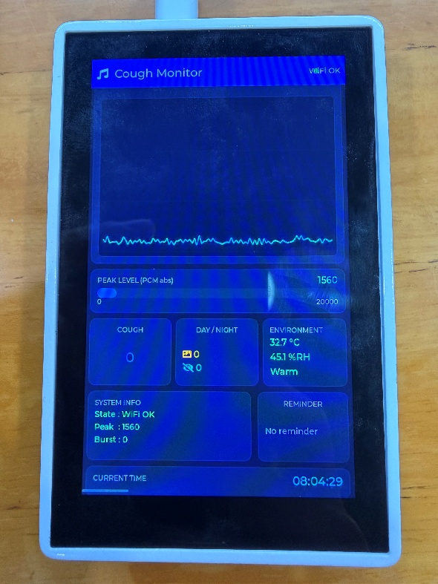
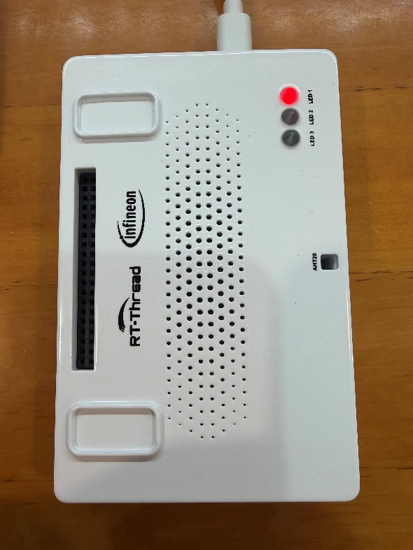
HARDWARE PLATFORM
硬件平台：Edgi-Talk开发板
核心硬件组件规格
组件 | 型号/规格 | 功能说明
主控芯片 | PSoC Edge E84 | 双核MCU（CM55+CM33），集成Ethos-U55 NPU
音频采集 | PDM麦克风 | 16kHz/16bit单声道采样，MEMS数字输出
温湿度传感 | AHT20 | I2C接口，精度±0.3°C/±2%RH
运动传感 | LSM6DS3 | 6轴IMU，支持手势检测与姿态识别
显示 | 4.3寸LCD | 480×272分辨率，MIPI DSI接口，电容触控
无线通信 | CYW55500 | WiFi 802.11b/g/n，支持AP/STA双模式
存储 | SD卡插槽 | 本地WAV录音与CSV日志持久化存储
Infineon PSoC Edge E84 开发板实物
PSoC Edge E84双核MCU（CM55 400MHz+CM33电源管理）集
成Ethos-U55 NPU，提供端侧AI加速能力，单USB Type-C供电实
现紧凑一体化设计。
硬件集成度满足端侧AI推理、环境感知、人机交互、无线通信的完整需求
Notes:
接下来介绍我们的硬件平台——Edgi-Talk开发板。核心是Infineon PSoC Edge E84双核MCU，它集成了Ethos-U55 NPU，算力强大。外设方面，我们配置了PDM麦克风采集音频，AHT20传感器监测温湿度，LSM6DS3六轴传感器用于手势识别，以及一块4.3寸的电容触摸屏。整个硬件集成度非常高，单USB供电即可运行，完美满足端侧AI推理的需求。

Slide 6
TECHNICAL ARCHITECTURE
软件开发平台与技术栈
软件架构采用分层解耦设计：嵌入式端基于RT-Thread实时操作系统实现多任务并发与硬件抽象，利用CMSIS-DSP库加速数字信号处理；云端基于Python异步
生态（FastAPI+SQLAlchemy）构建高性能RESTful服务，前后端分离架构确保可扩展性。
嵌入式端与云端技术栈对比
层级 | 嵌入式端技术 | 云端技术
操作系统/框架 | RT-Thread 5.0.2（实时内核） | FastAPI 0.100+（异步Web框架）
AI推理 | TFLite Micro + Ethos-U55 NPU驱动 | GPT-4o-mini（可选AI分析服务）
UI/可视化 | LVGL 9.2.0（嵌入式图形库） | Vue.js 3 + Element Plus + ECharts
数据存储 | FlashDB（KV数据库）+ SD卡文件系统 | SQLite 3 + SQLAlchemy ORM
网络通信 | LwIP 2.1.2 + mbedTLS v2.28.1 | RESTful API + JWT认证
开发工具 | RT-Thread Studio + DeepCraft Studio | Python + Vite构建工具
技术栈选型兼顾实时性、安全性与开发效率
Notes:
软件系统分为嵌入式端和云端两部分。嵌入式端运行RT-Thread 5.0.2实时操作系统，这是一个国产开源RTOS，支持多线程调度和丰富的中间件。我们使用LVGL图形库开发UI，TFLite Micro部署AI模型。云端采用FastAPI异步框架，配合SQLite数据库和Vue.js前端，实现快速开发和部署。

Slide 7
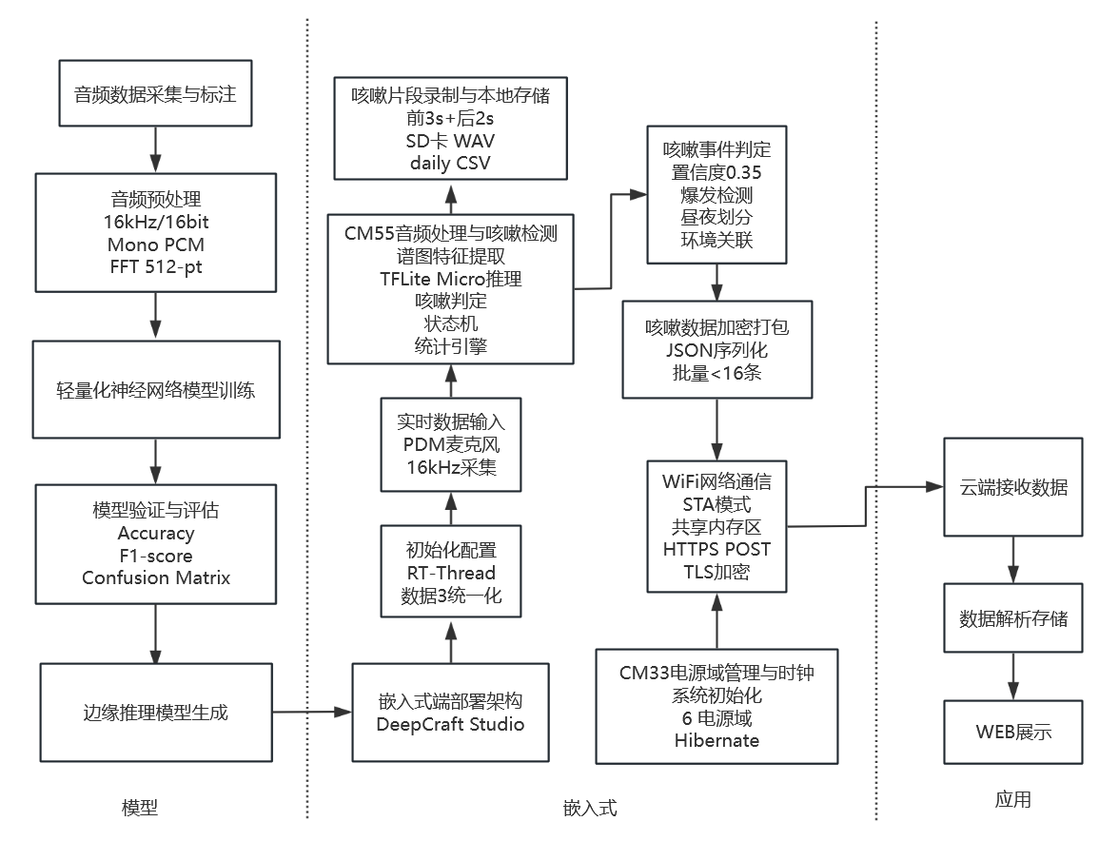
ARCHITECTURE
系统软件架构与双核分工
异构双核+端云协同架构：CM55运行RT-Thread负责全业务逻辑与AI推理，CM33专注电源管理与系统启动，双核通过HyperRAM共享区交互。
CM55核心业务层
• 三线程架构：cd_mic音频采集（10ms帧）、cd_inf推理线程（FFT+TFLite）、cd_ctl控制线程
• AI推理管线：512点RFFT提取特征→INT8量化→TFLite Micro Invoke→咳嗽置信度输出
• 应用层：LVGL UI、小智AI语音、WiFi通信、SD卡存储、环境传感器采集
CM33系统层
• 电源管理：独立控制6个电源域（WiFi/音频/显示等），支持Hibernate超低功耗模式
• 系统启动：时钟树配置（CLK_HF0~HF5）、使能各电源域、加载CM55固件镜像
• 双核交互：通过HyperRAM共享区（12MB）传递录音数据，MTB-IPC库预留
云端服务层
• FastAPI后端：8个API端点（心跳/环境/咳嗽事件/统计/OTA），JWT Token认证
• 业务服务：报告生成、告警规则引擎（9条观察规则）、AI分析服务（可选GPT-4o-mini）
• Vue.js前端：仪表盘、趋势报表、设备管理、儿童档案、提醒中心五大模块
RT-Thread物联网系统架构 · 端云协同数据同步周期10分钟
Notes:
这是系统的软件架构图。双核架构中，CM55运行在400MHz主频，负责所有业务逻辑：包括音频采集、AI推理、UI显示和云端通信。CM33则不运行操作系统，只负责系统启动、电源管理和低功耗控制。数据从PDM麦克风进入，经过FFT特征提取，由TFLite Micro模型推理，检测结果通过WiFi上传至云端。

Slide 8
TECHNICAL ARCHITECTURE
咳嗽检测：模型与数据集
端到端轻量化设计：输入512点FFT提取的Log-Power-Spectrum特征（40帧×257频点），经深度可分离卷积网
络（CNN）分类，训练集融合自采数据与COUGHVID V3开源数据集，INT8量化后模型体积压缩至175KB，
准确率保持≥90%。
模型性能指标对比
01
数据集构建：混合自采数据（卧室/客厅/户外多场景）与Kaggle COUGHVID V3开源数据集，涵盖强咳嗽、弱咳
嗽、环境噪声（语音/电视/风声）、静音四类别，按7:2:1划分训练/验证/测试集。
02
信号预处理：16kHz重采样→预加重高通滤波→25ms帧长/10ms帧移汉明窗→64维MFCC及其一阶/二阶差分→Z-
score标准化，构建反映声音短时功率谱包络的特征向量。
03
模型架构：输入层→2组深度可分离卷积（Conv2D+BatchNorm+ReLU+MaxPool）→全局平均池化
→Dropout(0.5)→全连接层输出3类，遵循'窄而深'轻量化原则。
04
训练与量化：在DeepCraft Studio使用TensorFlow训练，Adam优化器初始学习率0.001，经TFLite Micro工具链
INT8量化，适配Ethos-U55 NPU加速，测试集F1-score≥0.94。
INT8量化在保持高精度的同时显著降低资源占用
Notes:
咳嗽检测是项目核心。模型采用混合数据集（自采+COUGHVID），提取Log-Power-Spectrum特征，训练轻量级CNN网络，INT8量化后模型仅175KB，准确率超90%。软件采用“持续推理+单阈值判定”策略，三个线程并行，置信度超0.35即触发录音，自动保存咳嗽前后音频到SD卡，统计引擎实时计算24小时分布和爆发次数。

Slide 9
SOFTWARE IMPLEMENTATION
咳嗽检测：软件实现与数据流
核心策略：嵌入式端采用"持续推理+单阈值判定"策略替代传统的"能量门限触发"：三线程并行架构（cd_mic/cd_inf/cd_ctl）通过RT-Thread事件机制协同，推理线程始终运行
不中断，咳嗽置信度≥0.35即触发3秒预触发+2秒后续录音（可延长至30秒），确保完整捕获咳嗽事件。
三线程架构
单阈值判定策略
cd_mic线程每10ms轮询rt_device_read()读取160样本写入560帧（3.5秒）环形缓冲；cd_inf线程
累积65帧→补零至10496样本→40帧×257频点谱图→INT8量化→TFLite Micro推理；cd_ctl线程
事件驱动处理CD_EVENT_COUGH。
默认阈值0.35（0.1-0.95可动态配置），摒弃"开始/结束"双阈值状态机，避免0.05-0.4置信度区间
的状态抖动；推理始终运行不依赖能量门限，防止遗漏跨窗口或低强度咳嗽。
音频录制机制
统计引擎
触发后从HyperRAM环形缓冲提取前3秒预触发+后2秒实时追加至staging缓冲区（最大30秒
×16kHz×2字节=960KB），WAV格式写入SD卡（文件名cough_YYYYMMDD_HHMMSS.wav），
录制期间新咳嗽自动延长截止时间。
24小时分布计数（hourly[24]数组）、昼夜划分（22:00-06:00夜间）、爆发检测（60秒窗口内≥5
次），环境数据（温度/湿度）通过时间戳关联，封装为cough_event_t推入64条环形缓冲队列。
Notes:
在软件实现上，我们采用了三线程架构。麦克风线程每10毫秒采集一帧数据写入环形缓冲区；推理线程从缓冲区累积65帧后进行FFT特征提取和模型推理；控制线程负责处理检测结果，触发录音和统计。这里的关键创新是单阈值持续推理策略，我们不使用传统的能量门限触发，而是让模型持续运行，这样可以避免错过跨窗口边界的低强度咳嗽事件。

Slide 10
COMMUNICATION PROTOCOL
端边云协同：通信协议与数据上传
端云通信采用分层安全设计：WiFi 6芯片CYW55500支持AP模式配网与STA模式运行；应用层基于HTTPS/TLS 1.2加密传输；数据序列化为JSON格式，通过"心跳+环境
+事件批量+统计摘要"四步上传策略实现10分钟周期的数据同步。
WiFi配网机制： AP模式开启热点（IP: 192.168.169.1）内置轻量Web服务器提供WiFi扫描与CGI连接接口，手机浏览器完成配网，凭证加密存储至FlashDB；STA模式自动
重连，支持断线重连与静默失败。
HTTPS安全通信： mbedTLS v2.28.1实现TLS 1.2加密，CA证书验证服务器身份；HTTP POST请求统一通过JSON接口，设备认证通过JWT Token（HS256算法，7天有效
期）。
JSON数据格式： 单事件包含timestamp/confidence/temperature_c/humidity_pct四字段；日统计摘要包含device_id/date/total/day/night/bursts/hourly[24]等；云端对同日多次
上传取max聚合去重。
四步上传编排： 每10分钟定时器触发→①心跳更新在线状态→②上传温湿度→③批量上传≤16条事件→④推送日统计摘要，失败静默不重试，事件保留队列等待下次。
Notes:
端云协同通过WiFi 6模块实现。设备支持AP模式配网，用户通过手机浏览器连接设备热点即可完成WiFi配置。通信采用HTTPS over TLS 1.2加密，使用mbedTLS库和CA根证书验证服务器身份。数据上传采用双通道设计：兼容通道POST /api/cough/stats接收每日统计摘要，标准通道POST /api/v1/device-api/cough-events/batch接收逐事件明细，每次最多打包16条事件。

Slide 11
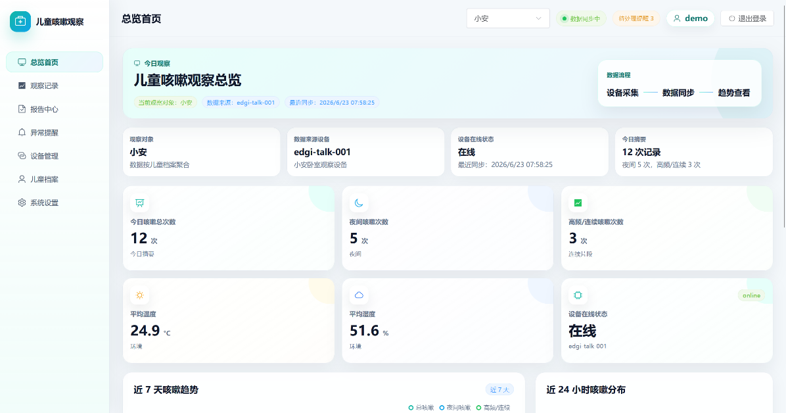
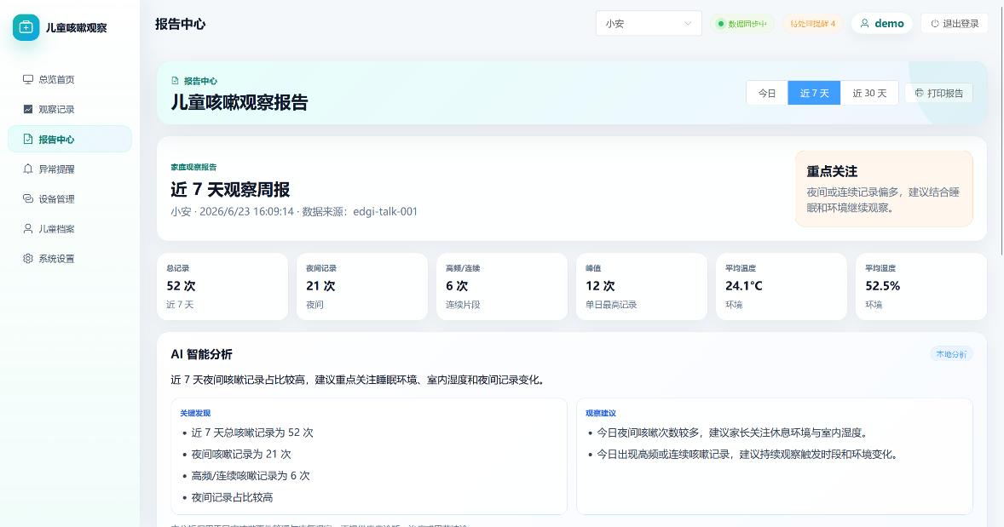
端边云协同架构
云端接收与可视化
FastAPI异步架构 + Vue.js响应式前端，实现设备管理、儿童档案、咳嗽事件存储与环境数据时间序列管理的完整云端平台
后端服务架构
FastAPI路由层：8个API端点（/heartbeat/environment/cough-events/stats/ota等），自动Swagger文档生成，
Pydantic模型校验
业务服务层：report_service生成日/周/趋势报告，alert_service基于9条规则引擎生成观察提醒
数据持久层：SQLite 13张表，含cough_stats审计字段、设备在线状态实时追踪
前端可视化
Dashboard：6张指标卡片 + 7天趋势折线图 + 24小时分布柱状图，实时数据刷新
趋势分析：今日/近7天/近30天范围切换，支持多儿童数据隔离对比分析
智能报告：日报/周报/AI智能分析三视图，Alerts分类展示异常提醒
云端Web界面 · 咳嗽统计与设备管理仪表盘
Notes:
云端后端基于FastAPI框架构建，采用异步编程模型处理高并发请求。我们设计了8个核心API端点，包括设备认证、数据上传、报告生成等。前端使用Vue.js 3和Element Plus组件库，配合ECharts图表库实现数据可视化。

Slide 12
PERFORMANCE METRICS
性能指标与测试验证
系统在准确率、延迟、功耗三个维度达成设计目标：咳嗽检测准确率≥90%（测试集验
证），边缘推理延迟<100ms满足实时性需求，监听模式工作电流<100mA支持长时间运
行，连续72小时稳定性测试验证系统可靠性。
核心性能指标实测值
系统测试验证结果
测试类型 | 测试方法 | 验证结果
功能测试 | 黑盒测试覆盖全部用户场景 | 咳嗽检测/录音/上传/UI/语音助手全部通过
性能测试 | 测试集500+样本，计时器测量延 迟 | 准确率≥90%，推理<100ms，响应 <500ms
稳定性测 试 | 连续运行72小时压力测试 | 无异常崩溃，内存无泄漏，SD卡读写正常
兼容性测 试 | 多品牌路由器WiFi环境测试 | 支持802.11b/g/n，AP/STA模式切换正常
实测性能全面优于设计目标，准确率与延迟表现突出
Notes:
系统经过完整的功能测试、性能测试和稳定性测试。关键性能指标如下：咳嗽检测准确率≥90%，推理延迟<100毫秒，从咳嗽发生到完成检测并触发录音的总延迟控制在合理范围内。网络上传周期为10分钟，平衡了实时性与功耗。设备在监听模式下工作电流<100mA，待机模式下<10mA，满足长时间运行的需求。系统已通过72小时连续运行稳定性测试。接下来是项目演示环节

